Slide 1

Các số 10,20,30,40,50,60,70,80,90
(trang 94)

Slide 2
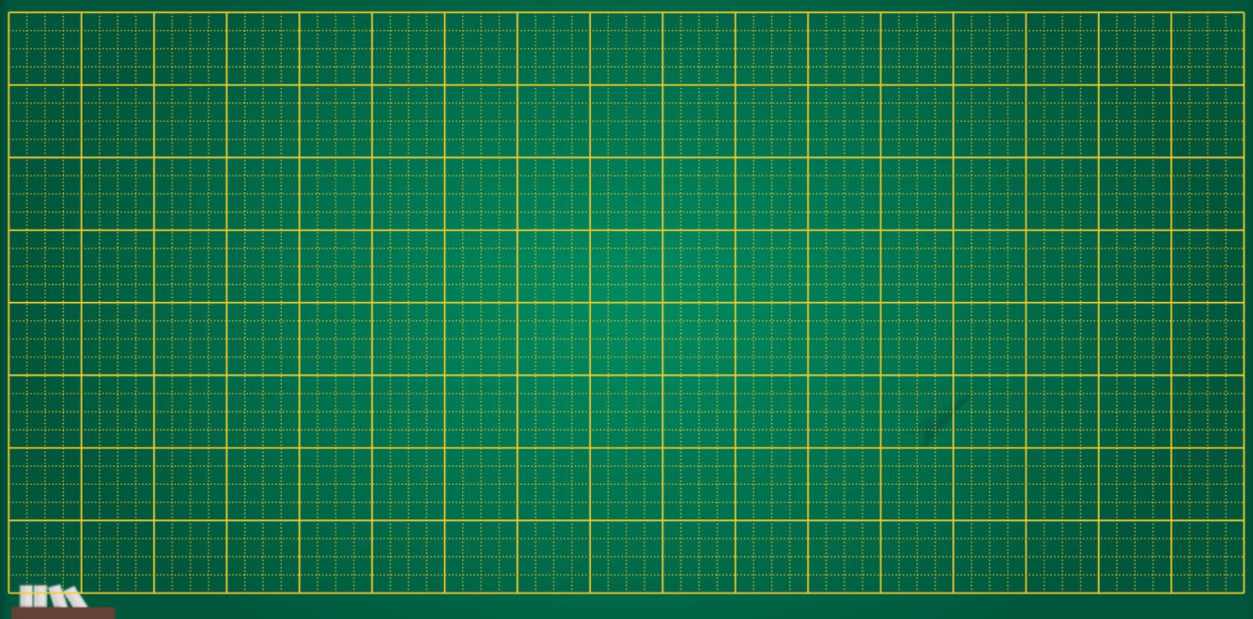
Toán
Các số 10, 20,30, …, 90 (Trang 94)

Slide 3





KHỞI ĐỘNG

Slide 4

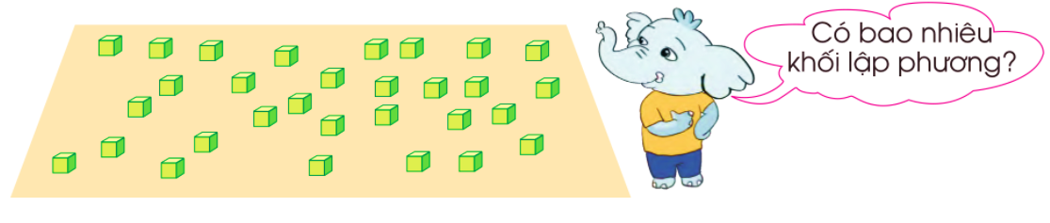

Slide 5
HÌNH THÀNH
KIẾN THỨC

Slide 6
mười
hai mươi
10
20

Slide 7
ba mươi
30

Slide 8
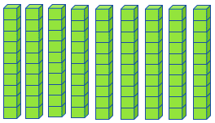
bốn mươi
năm mươi
sáu mươi
40
50
60
bảy mươi
tám mươi
chín mươi
70
80
90

Slide 9
LUYỆN TẬP

Slide 10
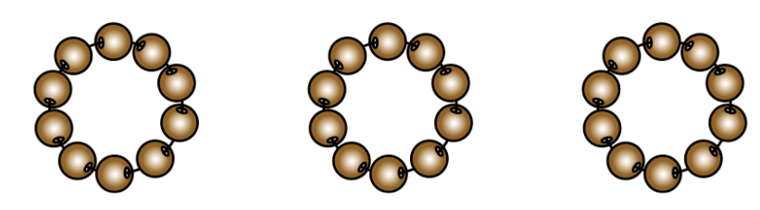
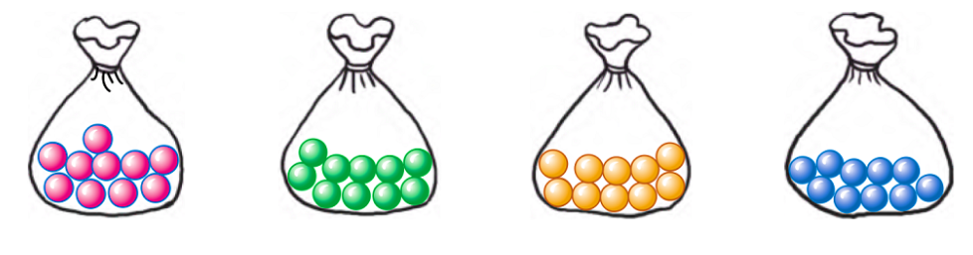
1
a) Có tất cả bao nhiêu hạt ?
?
hạt
30
b) Có tất cả bao nhiêu viên kẹo ?
40
viên kẹo
?

Slide 11
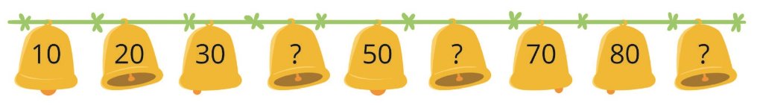
2
Số ?
60
40
?
90
?
?

Slide 12
VẬN DỤNG

Slide 13
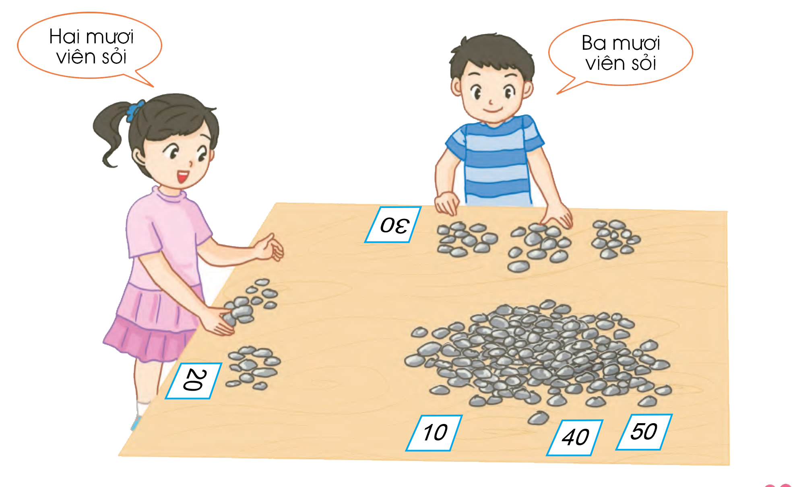
3
Trò chơi “ Lấy đồ vật cho đủ số lượng ghi trên thẻ”

Slide 14
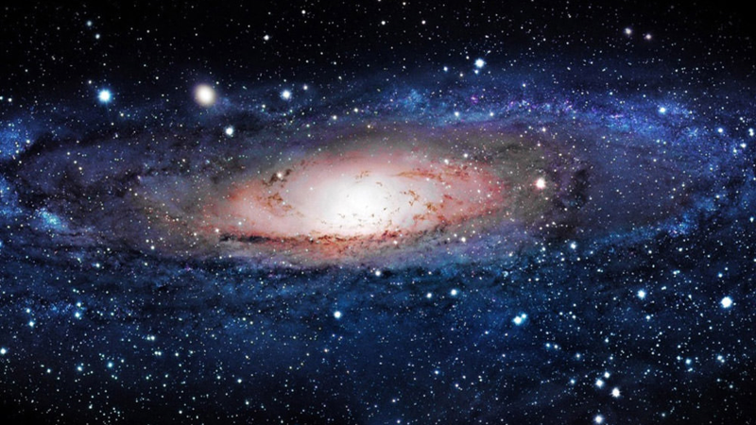
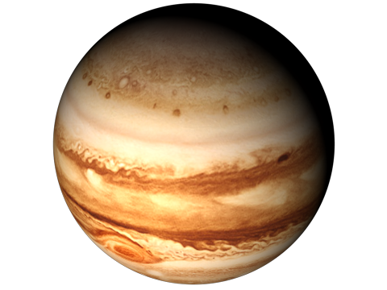

DU HÀNH VŨ TRỤ
BẮT ĐẦU
HƯỚNG DẪN

Slide 15

Ấn vào tàu du hành để di chuyển đến các sao.
Ấn vào sao để hiện ra câu hỏi.
Ấn vào hình người để quay về.

Slide 16


Sao Mộc
Sao Hỏa
Sao Kim
Sao Thủy
KẾT THÚC

Slide 17
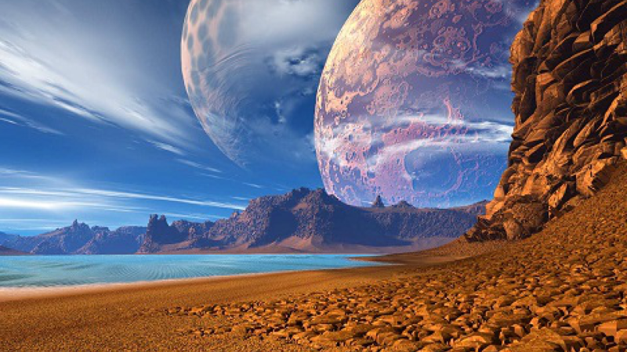
- Đếm các số tròn chục từ 10 đến 90
10, 20, 30, 40, 50, 60, 70, 80, 90

Slide 18
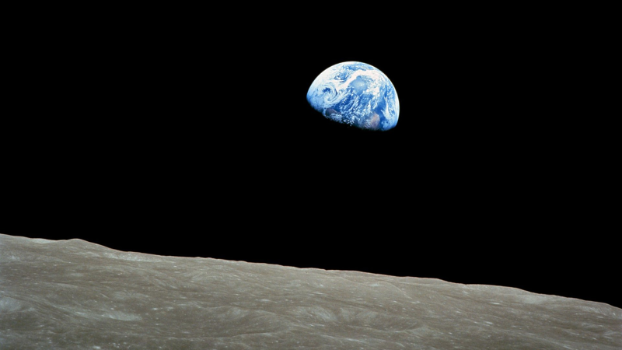
- Đếm các số tròn chục từ 90 đến 10
90, 80, 70, 60, 50, 40, 30, 20, 10

Slide 19
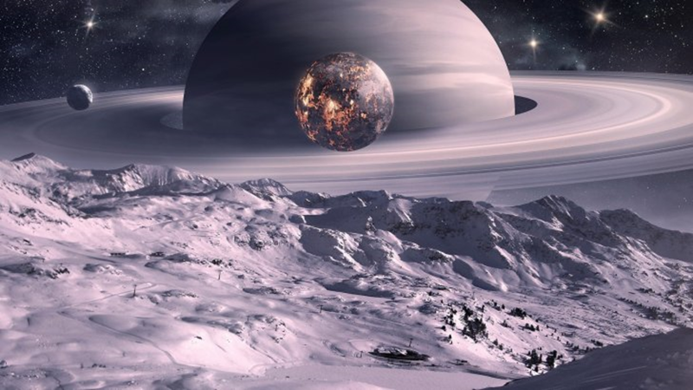
Đọc số còn thiếu 10, 20, 30, …, 50, …, 70, 80, 90
40, 60

Slide 20
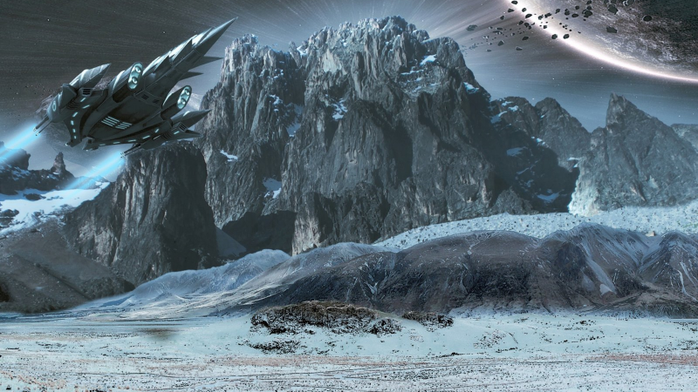
Đọc số còn thiếu …, 20, 30, 40, 50, 60, 70, …, …
10, 80, 90

Slide 21





CHÀO MỪNG CÁC BẠN ĐÃ ĐẾN VỚI HÀNH TINH CỦA CHÚNG MÌNH

Slide 22
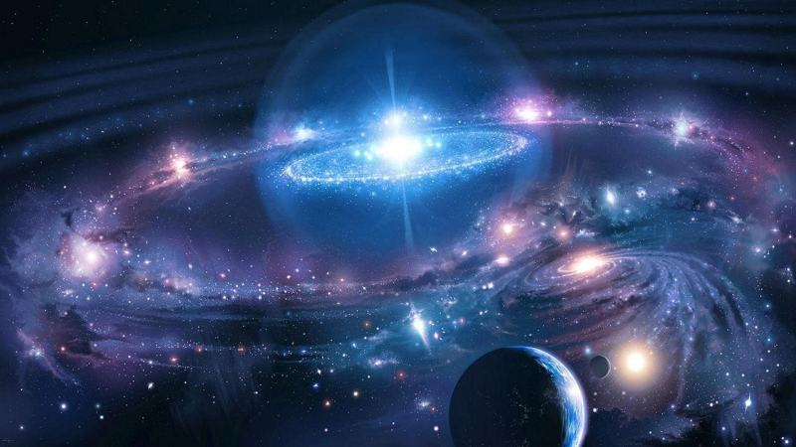
ĐÂY LÀ MỘT CHUYẾN DU HÀNH TUYỆT VỜI CỦA CHÚNG MÌNH. TẠM BIỆT MỌI NGƯỜI.

Slide 23
Bài tập
Tập đếm xuôi, ngược các số từ 10 đến 90. Xem trước các bài tập trang 96 sách Toán.
Làm bài tập vở ô ly (theo mẫu).
Hoàn thành vở bài tập toán và bài tập TV tuần 20.
Hoàn thành vở tập viết tiết 40, 41 trang 3 và 4.
Tự học bài học vần 105: Ôn tập và ôn lại các bài học vần đã học. Chuẩn bị bài 106. Rèn viết chữ nhỏ vào vở ô ly Tiếng Việt.
Làm bài tập 20 trên Azota.

Slide 24
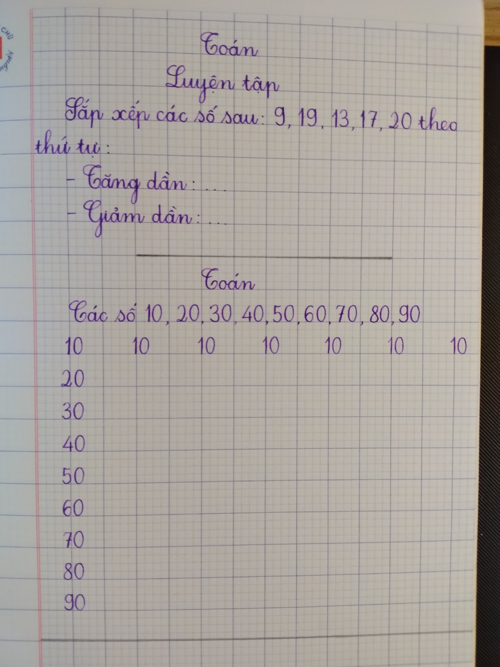

Slide 25







Tạm biệt và hẹn gặp lại!

